Slide 1
同济大学
汇编语言实现俄罗斯方块游戏
答辩学生：2351875李璐巍

Slide 2
同济大学
01
项目介绍
02
项目功能
目 录
CONTENTS
03
项目开发流程
04
反思与心得

Slide 3
同济大学
项目介绍

Slide 4
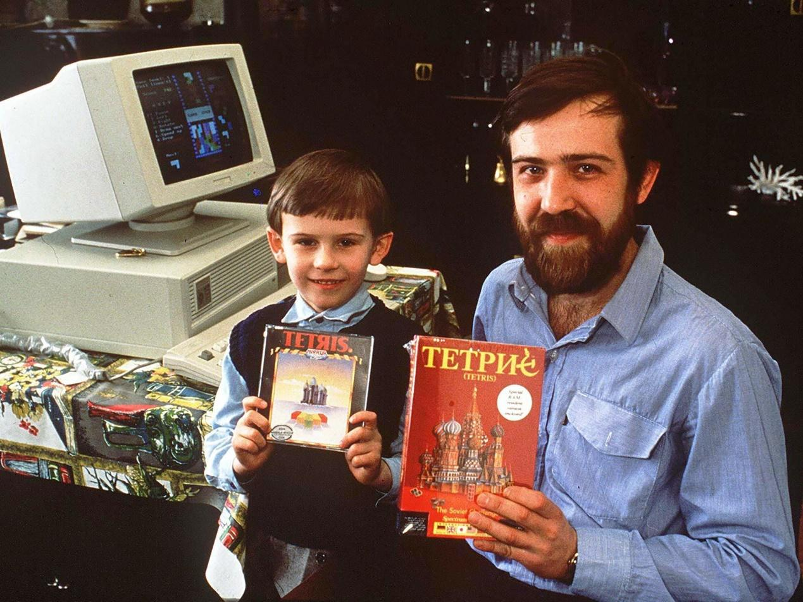
项目介绍：项目背景
项目背景
俄罗斯方块是一款经典的益智游戏，由俄罗斯计算机工程师阿列克谢·帕基特诺夫于1984年发明。本项目旨在使用汇编语言重新实现这一经典游戏，通过底层编程的方式深入理解计算机系统的工作原理、中断机制以及图形显示技术。

Slide 5
项目介绍：项目目标
完全使用汇编语言实现俄罗斯方块的核心游戏逻辑；
通过DOS中断实现图形化界面和键盘交互；
利用系统时钟中断实现方块自动下落；
构建完整的游戏流程，包括开始界面、游戏进行和结束界面；
实现计分系统、下一个方块预览等增强功能。

Slide 6
同济大学
项目功能

Slide 7
项目功能：核心游戏功能
(1) 方块生成与随机化
支持7种经典方块形状（I、O、T、L、J、S、Z）；
随机生成下一个方块，确保游戏不确定性；
当前方块掉落时，下一个方块的预览图可以同时显示。
(2) 方块控制与移动
左右移动（A/D键）：方块在游戏区域内水平移动；
旋转（W键）：方块顺时针旋转90度；
加速下落（S键）：方块直接下落至底部；
边界检测：防止方块移出游戏区域。
(3)游戏逻辑处理
速度选择：进入游戏后，有快/中/慢三级速度选择。
碰撞检测：实时检测方块与已固定方块的碰撞；
消行判断：当一行被完全填满时自动消除；
计分系统：根据消行数量计算得分，支持多位数显示；
游戏结束判断：当新方块无法放置即堆满时游戏结束。

Slide 8
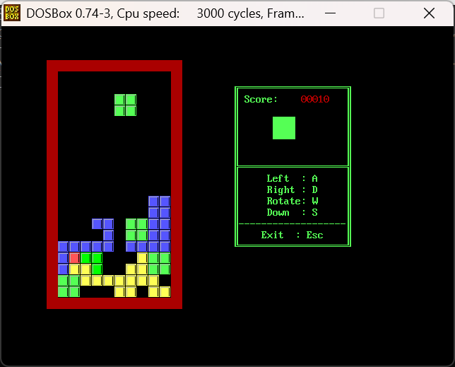
项目功能：用户界面功能
(1) 游戏主界面
游戏区域位20×10的标准俄罗斯方块场地,并且有清晰的游戏区域边界。当前方块为正在下落的可操作方块，右侧显示下一个方块的类型。已落地方块不可操作且位置固定。发生消除后，已落地方块会统一变为紫色。

Slide 9
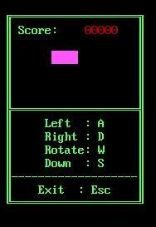
项目功能：用户界面功能
(2)信息显示区域
最上方score实时显示当前得分。下方为下一个方块预览，显示即将下落的方块的类型和颜色。同时配有操作指南，显示键盘控制说明。底部为退出说明，按ESC键可退出游戏。

Slide 10
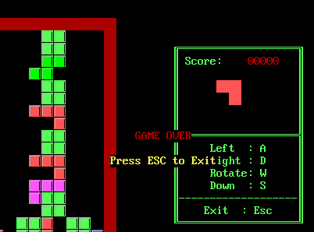
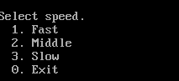
项目功能：用户界面功能
(3)菜单系统
开始菜单：游戏速度选择界面。
游戏结束界面：显示“GAME OVER”和退出提示。

Slide 11
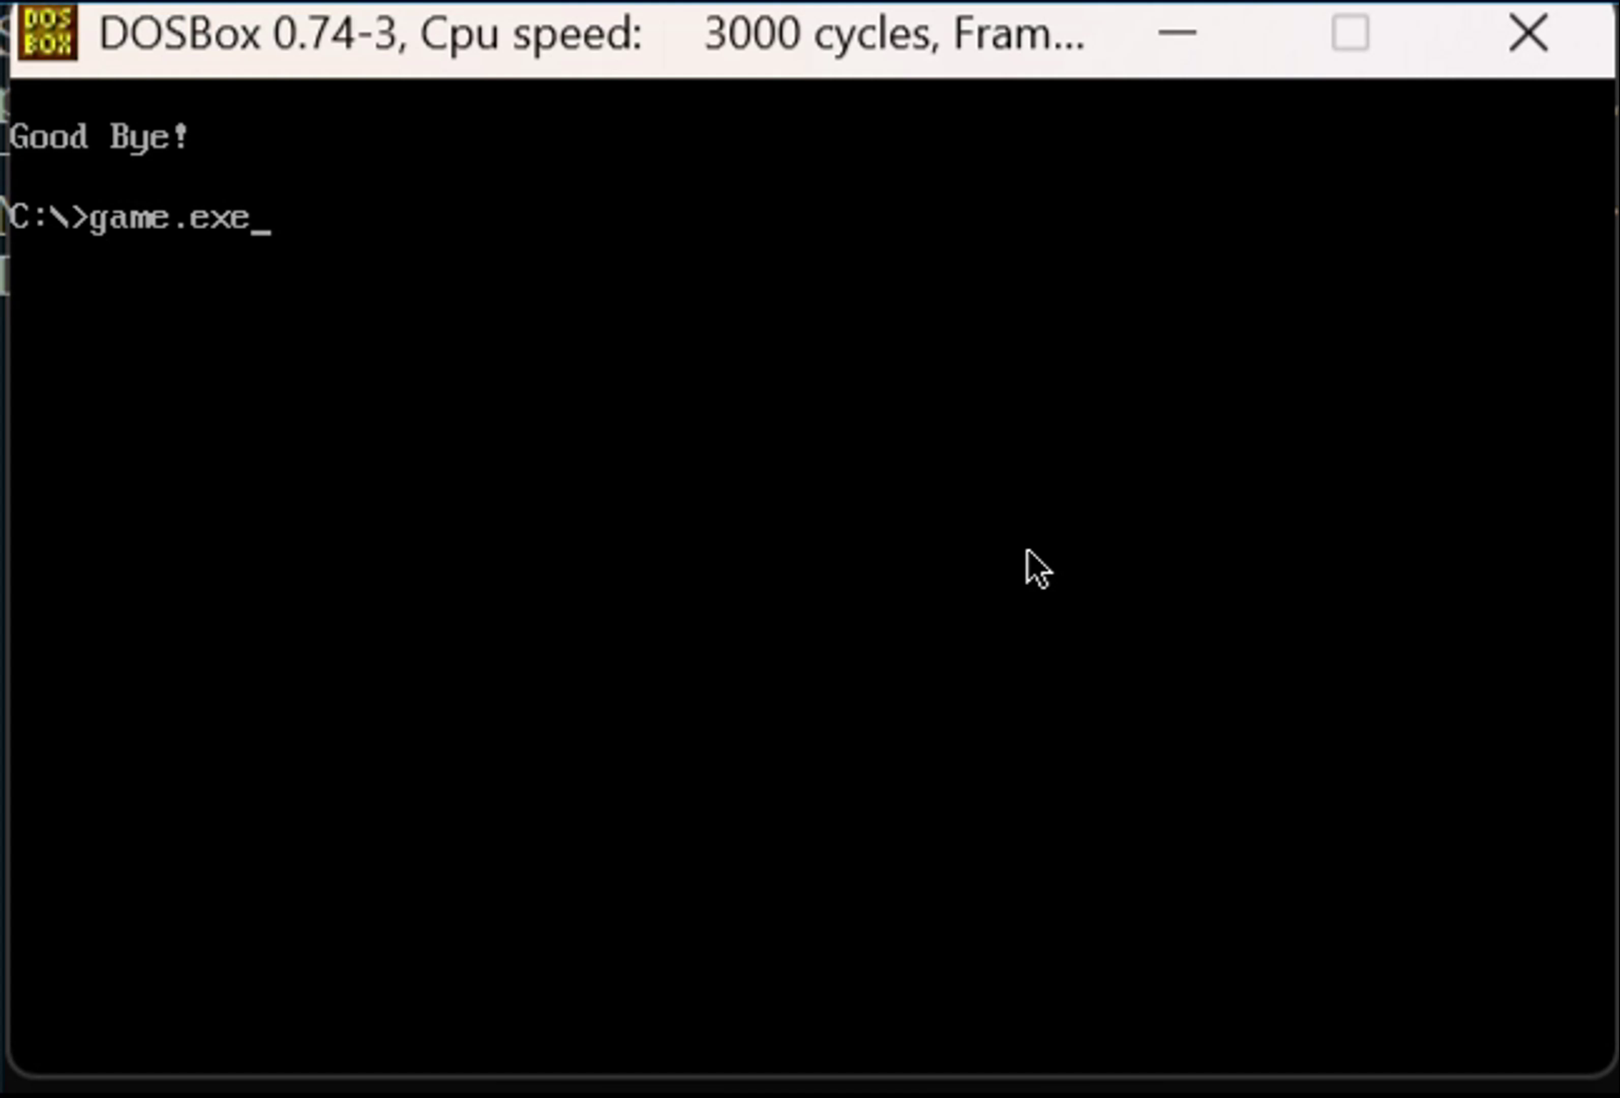
项目功能：视频概览

Slide 12
同济大学
项目开发流程

Slide 13
项目开发流程：项目规划阶段
在第11周得到期末项目要求后，我开始筹划我的项目。
首先是需求分析与设计。我计划用汇编语言实现一个小型游戏。所以在第11周，我阅读了大量有关汇编语言实现小型游戏项目的源码及文档，大部分游戏集中在贪吃蛇、战机对抗、推箱子等单机经典游戏。于是我自然而然地想到了小时候非常喜欢的游戏“俄罗斯方块”，并且在当周确定了游戏的基本规则和功能，计划利用键盘进行用户交互，设计了初步的界面布局。

Slide 14
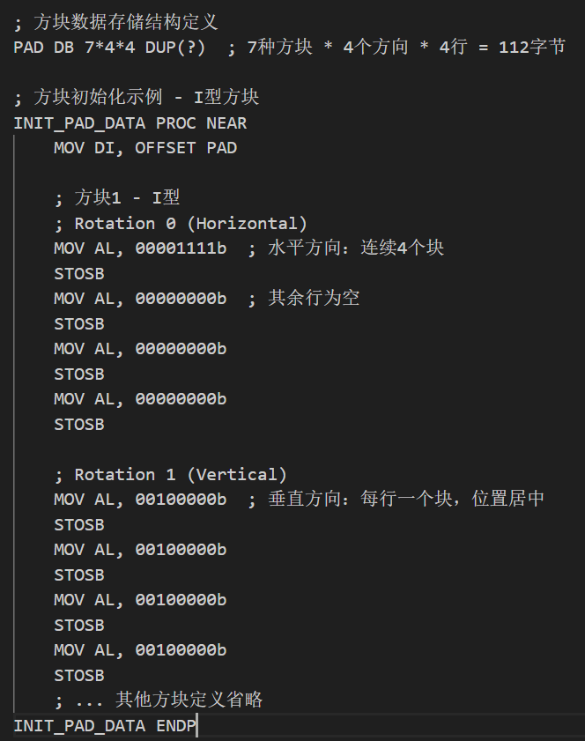
项目开发流程：设计编码阶段
在第12周，我开始了详细的设计和编码工作。首先需要确定游戏的数据结构。考虑到俄罗斯方块有7种不同形状的方块，每个方块有4种旋转方向，我决定使用一个4×4的二进制矩阵来表示每个方块在每个方向上的形状。为了节省内存，我将每个方块的数据压缩为4个字节，每个字节代表一行，每行用4位表示。这样，7种方块×4个方向×4行，总共需要112字节。

Slide 15
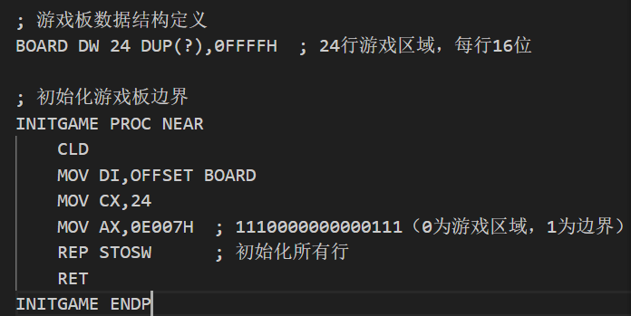
项目开发流程：设计编码阶段
接着需要设计游戏板的数据结构。游戏板是一个20行×10列的区域，但为了简化边界检测，我将其设计为24行×16位，实际上每行用16位表示，其中中间10位用于游戏区域，左右各3位用于边界检测。这样，游戏板可以用24个16位字来表示。
之后的时间，我的主要工作集中在方块的形状数据初始化，图形的显示，方块的生成、移动和旋转。这部分函数的编写需要特别注意边界检测和碰撞检测，确保方块不会移出游戏区域或与已固定的方块重叠。

Slide 16
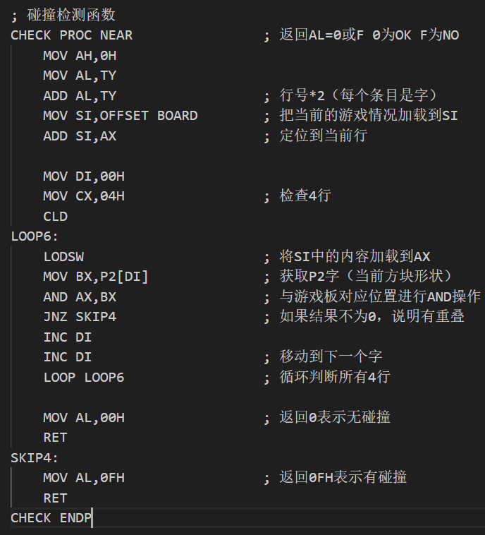
项目开发流程：功能完善阶段
在第13周，我继续完善游戏的核心模块。
根据游戏的规则，我先编写了碰撞检测函数（CHECK），该函数通过位运算来检测当前方块在当前位置是否与游戏板上的已有方块发生重叠。

Slide 17
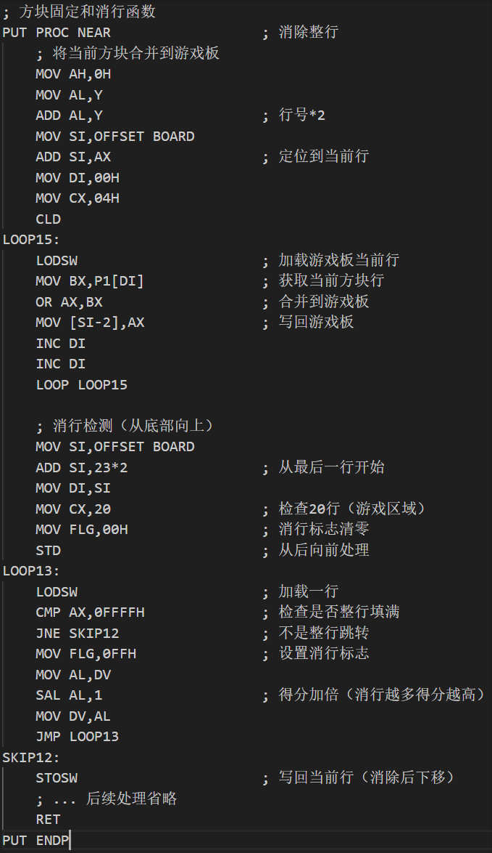
项目开发流程：功能完善阶段
对于已下落方块，需要实现方块固定到游戏板上的功能（PUT）。当方块无法继续下落时，将其形状合并到游戏板（BOARD）中，并检查是否有完整的行可以消除。消除行的算法是从底部向上扫描，如果某一行被完全填满，即该行的16位中，中间10位全为1，则将该行消除，并将上面的所有行下移。同时，根据消除的行数计算得分，消除一行得10分。

Slide 18
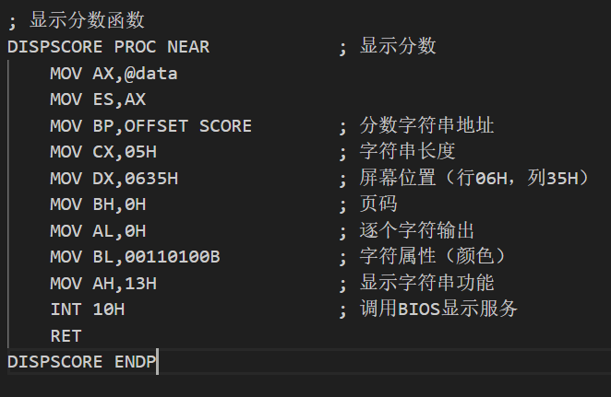
项目开发流程：功能完善阶段
为了更好地完善用户交互，我设计了分数显示函数（DISPSCORE）和下一个方块预览函数（DISPNEXT）。分数显示在游戏界面的右侧，下一个方块预览也显示在右侧，以提供更好的游戏体验。

Slide 19
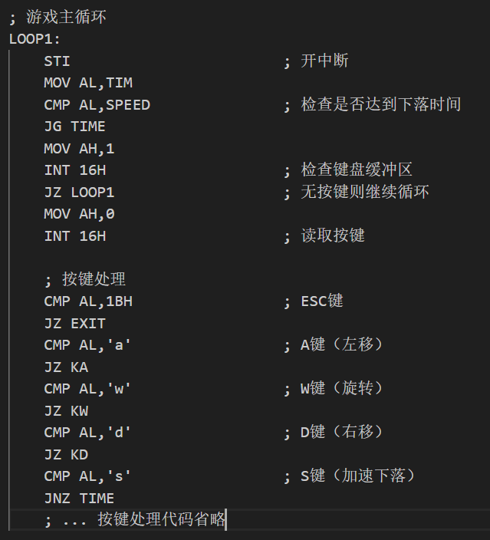
项目开发流程：功能完善阶段
然后，我开始集成这些模块。我设计了游戏的主循环（LOOP1），在主循环中，我通过检测时钟中断产生的计时变量（TIM）来控制方块自动下落的速度，同时通过检测键盘输入来处理用户的操作（左右移动、旋转、加速下落等）。

Slide 20
项目开发流程：功能完善阶段
然后，我开始集成这些模块。我设计了游戏的主循环（LOOP1），在主循环中，我通过检测时钟中断产生的计时变量（TIM）来控制方块自动下落的速度，同时通过检测键盘输入来处理用户的操作（左右移动、旋转、加速下落等）。

Slide 21
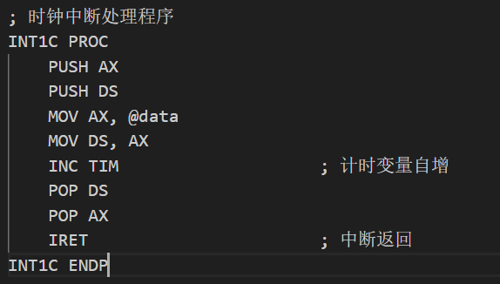
项目开发流程：功能完善阶段
我还设置了中断处理程序（INT1C），每当时钟中断发生时，将TIM加1，从而实现计时功能。

Slide 22
项目开发流程：调试与优化阶段
在第14周，我进行了初步的调试，发现了一些问题。例如，在方块旋转时，有时旋转后的位置会超出边界或与已有的方块重叠。我通过调整方块数据的初始位置和旋转中心，以及完善碰撞检测函数，解决了这些问题。
我发现游戏在消行时，如果同时消除多行，有时会出现显示错误。经过调试，我发现是因为在消除行后，没有及时更新游戏板的显示。我改进了PUT函数，在消除行后，重新绘制游戏板上所有的方块。
我还发现，在游戏进行一段时间后，有时会出现游戏崩溃的情况。通过调试，我发现是因为在移动方块时，没有正确保存和恢复某些寄存器的值，导致后续计算错误。我修改了相关函数，确保在函数调用前后保存和恢复受影响的寄存器。

Slide 23
同济大学
心得与反思

Slide 24
心得与反思：遇到的问题与解决方法
(1) 初始编译显示out of memory
最开始时，我的代码没有明显的语法错误，但是编译asm文件时，编译器显示out of memory。经过问题的排查，我发现是一开始的堆栈空间设置过大。我最初设置了.stack 200h，即512字节，这通常没问题，但如果DOSBox/MASM环境本身可用内存很小，可能会导致溢出，需要减小堆栈空间。于是我改为.stack 100h，这个问题就成功解决了。
(2)方块旋转消失问题
解决内存问题后，游戏终于可以进行。但是我发现，其他方块可以正常旋转，但长条形方块（I型）按W键旋转后，会直接消失。所以我在INIT_PAD_DATA中重新定义了I型方块的4个旋转状态。之前只定义了水平状态，其他状态为全0，导致旋转后消失。现在正确定义了水平和垂直状态，使其在旋转时能正确显示。

Slide 25
心得与反思：项目反思
尽管项目基本实现了预定的目标，但仍然存在一些不足之处。
比如，现在一行方块消除之后，相连的方块会变成硬编码的紫色。我试图把这个问题解决掉，让它保持原先的颜色，但是要更改的内容比较多，我修改了很长时间也没有解决这个问题，只能暂时先使用硬编码的紫色来呈现。
现在程序当中的错误处理逻辑相对简单，没有完善的异常处理机制，在某些极端情况下，程序可能会崩溃或者闪退。
后续有时间的时候我会继续改进我的代码，包括进一步减少屏幕刷新的区域，优化一下关键的算法等等。

Slide 26
心得与反思：心得体会
在项目开发的过程中，我深刻理解了计算机底层硬件的工作原理。在本次项目中，通过直接操作中断向量、端口和内存，我掌握了如何在没有操作系统高级抽象的情况下控制计算机硬件。
这次项目对于我来说，是一次非常新奇的体验。之前的课程中，我的项目基本上都是用C++、java等高级语言完成，这是第一次通过汇编语言构建一整个游戏。汇编语言编程需要极大的耐心和细心，一个字节的错误就可能导致程序崩溃。在连续几周每天数小时的调试过程中，我的耐心和毅力得到了极大的锻炼，这种品质对于解决复杂技术问题至关重要。

Slide 27
同济大学
汇报完毕，感谢垂听

